Slide 1
Entendiendo a nuestros clientes
¿Cómo identificar grupos en riesgo de abandono?

Slide 2

Agenda
Contexto y audiencia
Hipótesis / Preguntas de interés
Análisis preliminar
Profundización
Conclusiones iniciales

Slide 3
Contexto
Audiencia
En el competitivo mundo de la industria financiera, la retención de clientes es esencial para el éxito de cualquier banco. Nos enfrentamos al desafío crítico de comprender y abordar la fuga de clientes en nuestra institución financiera. La fuga de clientes no solo implica pérdida de ingresos, sino también una disminución en la confianza del mercado y una erosión de la reputación de nuestro banco.
La audiencia clave de esta presentación es el directorio de nuestro banco. Como líderes y tomadores de decisiones estratégicas, su comprensión y apoyo son esenciales para enfrentar este desafío, su compromiso con la retención de clientes puede marcar la diferencia en nuestro éxito futuro.

Slide 4
Nuestro banco
Estamos en niveles de abandono todavía saludables, pero que hay que monitorear y seguir de cerca para no siga creciendo
Clientes
Clientes actuales
Churn
10K
8,5K
19%
Cartera total de clientes desde el inicio de operaciones
Total de clientes que todavía tienen algún tipo de actividad en el banco
Porcentaje de clientes que ya abandonaron el banco y no se pueden recuperar

Slide 5
Hipótesis y preguntas de interés
Las variables demográficas tipo género, edad, estado civil y nivel de ingresos pueden tener relación con el nivel de abandono de los clientes del banco.
El nivel de abandono está relacionado con la cantidad de contactos de los usuarios en los últimos 12 meses
1
3
2
Los clientes tienen distintas categorías y distintos tipos de tarjetas en el Banco, y son aquellos que de menor categoría los que tienen mayor riesgo de abandono
4
Se pueden encontrar grupos de clientes similares para los cuales se pueden implementar distintas acciones comerciales o de marketing para favorecer su retención

Slide 6
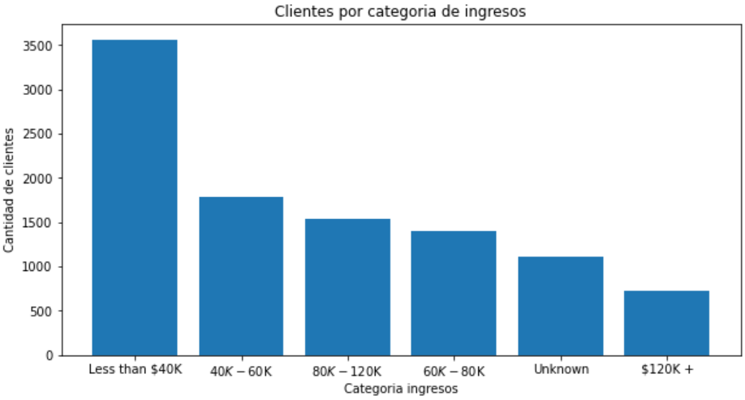
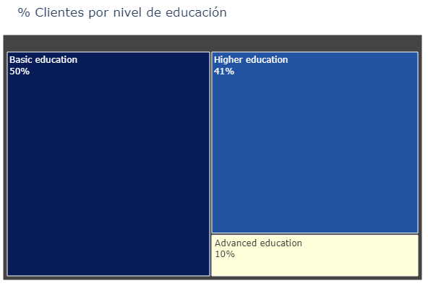
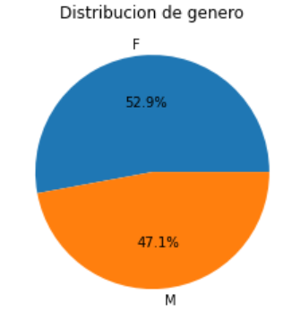
Clientes por categoría de ingreso
Análisis preliminar
01 - Demografía
% Clientes por nivel de educación
Distribución de género
Tenemos una cartera de 10K clientes con:
Edad de 46 en promedio
53% de género femenino
2 personas a cargo en promedio
< 3 años de antigüedad en el banco en promedio
46% de estado civil casados
51% de educación avanzada o superior
54% de ingresos > $40K por año
Es una cartera mixta, por lo que no hay un perfil predominante de cliente por sobre otro. Tampoco existe un mayor nivel de abandono si segmentamos por estas variables.

Slide 7
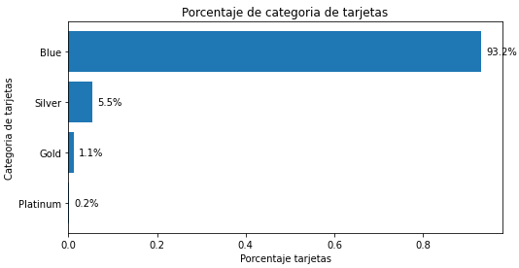
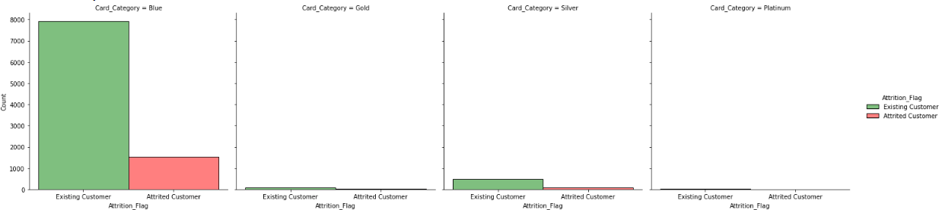
% de Categoría de Clientes (por tipo de tarjeta)
Análisis preliminar
02 - Tipo de clientes
Abandono de clientes por categoría
Existen 4 categorías de tarjetas dentro del Banco. El 93% de nuestros clientes corresponden a la categoría Blue. Ninguna de ellas tiene mayor proporción de abandono.

Slide 8
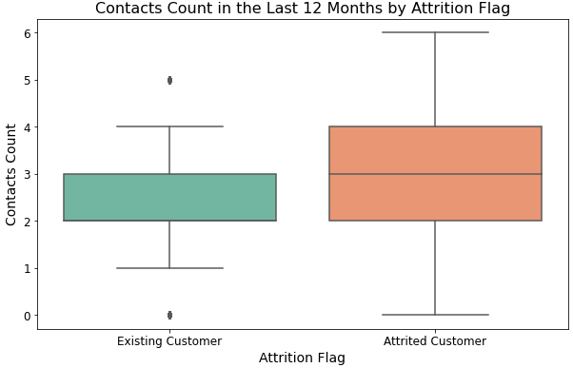
Análisis preliminar
03 - Relación contactos/abandono
Contactos por clientes últimos 12 meses - Existentes vs Churners
El uso de boxplots revela una posible influencia del número de contactos de los clientes en el abandono.
Aquellos que abandonan muestran una mediana de contactos más alta y más del 50% tienen más contactos (3-6) que los que permanecen. Esto sugiere que los múltiples contactos podrían representar fricciones en lugar de experiencias positivas.

Slide 9
Profundización
Variables numéricas para profundizar:
‘Months_on_book'
'Total_Relationship_Count'
'Months_Inactive_12_mon'
'Contacts_Count_12_mon'
'Credit_Limit'
'Total_Revolving_Bal'
'Avg_Utilization_Ratio'
Las variables categóricas no están proporcionando una comprensión clara de nuestros clientes ni permitiendo la identificación de grupos similares. Sin embargo, las variables numéricas (asociadas con el comportamiento transaccional de los clientes dentro del banco) muestran un potencial significativo para entender el comportamiento del cliente en el banco y crear grupos más efectivos.

Slide 10
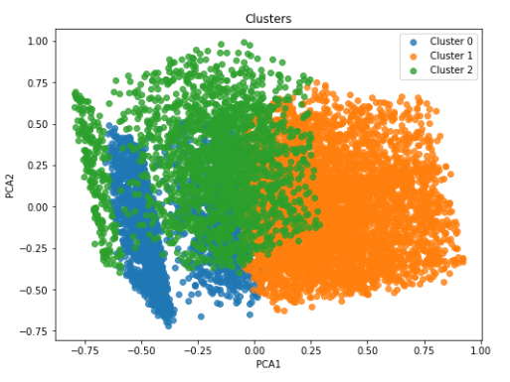
Profundización
Clusters de clientes
Utilizamos el modelo de K-Means Clustering para identificar grupos de clientes con características similares.
Los resultados actuales muestran tres clusters con una distribución desigual. El Cluster 1: 48% de los clientes, el Cluster 0: 32% y el Cluster 2 el 20%.
El puntaje del modelo, es cercano a cero, indica cierto solapamiento entre los clusters, especialmente entre el Cluster 0 y el Cluster 2.

Slide 11
Conclusiones preliminares
Los resultados del modelo sugieren la oportunidad de mejorar el rendimiento del modelo mediante enfoques alternativos. Aunque actualmente no se revelan diferencias significativas entre los grupos de clientes, esto podría deberse a limitaciones en los datos o a la selección de variables.
Nuestro próximo paso será buscar fuentes adicionales de información o considerar variables más relevantes que nos permitan crear un modelo más preciso. Al hacerlo, estaremos mejor preparados para identificar con claridad los clusters y desarrollar estrategias efectivas para retener a nuestros clientes en cada grupo.

Slide 12
Gracias

